Slide 1
-
:
Erhalt des Wirtschaftsstandorts –
ohne Kernenergie kaum machbar
Akademie Bergstrasse
Frankfurt,Leonardo Hotel City-Süd
26.10. Oktober 13:20 Uh
Prof. Dr. Fritz Vahrenholt

Slide 2
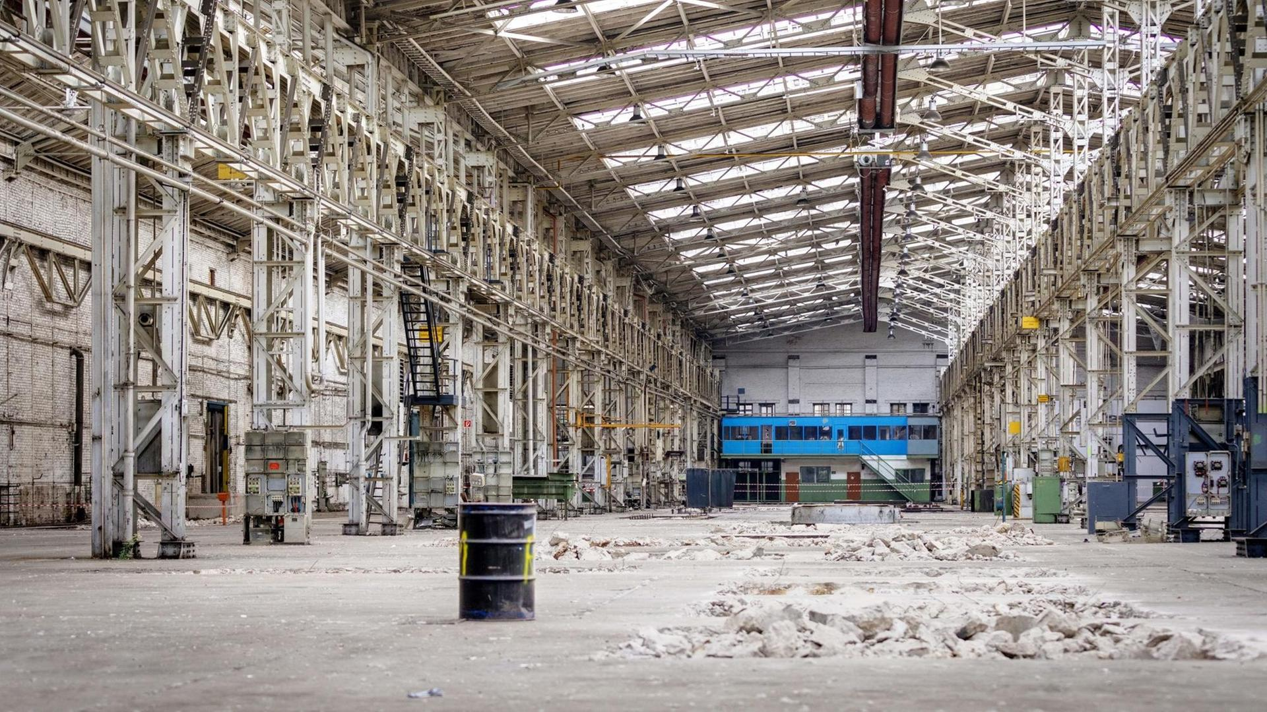
Was sind
die Treiber
für eine Deindustrialisierung?

Slide 3
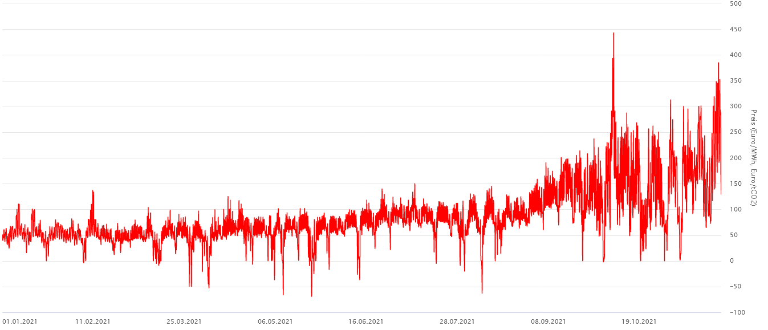
Die Strompreise haben sich 2021 vervierfacht:
Deutschland muss aufhören, die Strompreise zu erhöhen
Börsenstrompreis Deutschland 2021
Fraunhofer ISE 2021

Slide 4
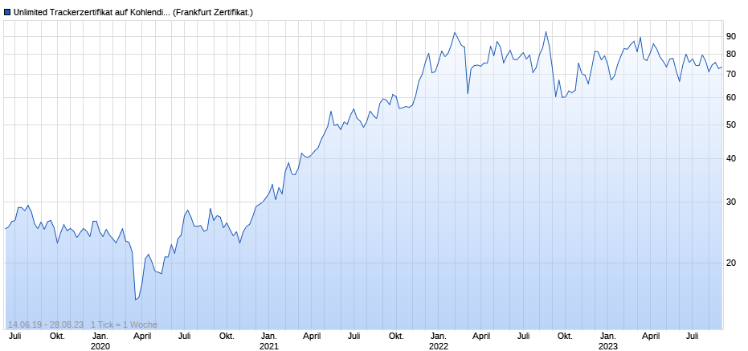
Die Verteuerung der Strompreise ist politisch gewollt:
Die Europäische Kommission hat die Preise der CO2-Zertifikate auf das Vierfache ansteigen lassen
€/t CO₂
Preisentwicklung der CO2-Zertifikate
in €/ t Co₂
+ 400 %
Quelle:Ariva.de/zertifikate

Slide 5
Allein durch den europäischen Zertifikatehandel haben sich die Strompreise für konventionelle Kraftwerke verdoppelt bis verdreifacht
Preisentwicklung für konventionelle Kraftwerke
€/t CO₂
Die Strompreise erhöhten sich durch CO₂-Zertifikate bei 80 €/t CO₂ um:
Strompreis vor
Zertifikatehandel
in € Cent/ kwh
Aufpreis
durch Zertifikat
in € Cent/ kwh
Aktueller
Strompreis
in € Cent/ kwh
Braunkohlekraftwerk
3,0
+ 7,4
10,4
4,5
+ 5,9
10,4
Steinkohlekraftwerk
Gaskraftwerk GUD
6,5
+ 3,7
10,2
Kernkraft
2,5
+ 0,0
2,5
Quelle:Ariva.de/zertifikate

Slide 6
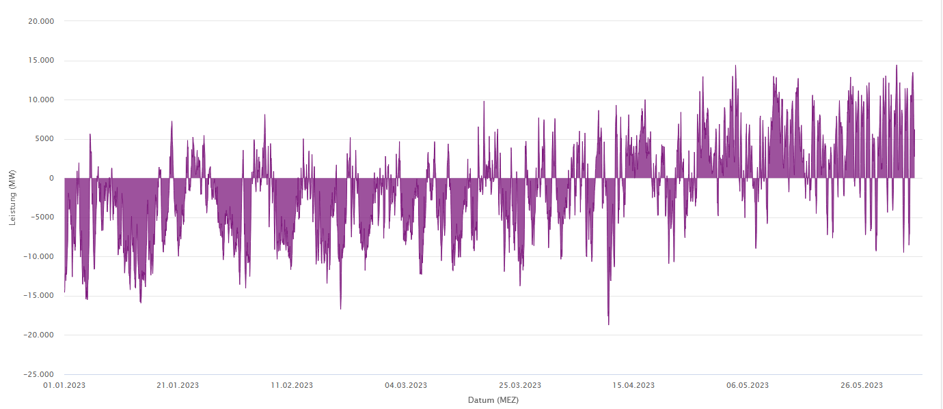
Das Ergebnis Energiepolitik 2023:
Strompreis in Deutschland ist doppelt so hoch wie 2021,
Deutschland hat den weltweit höchsten Strompreis, seit Mitte April ist Deutschland Stromimportland
Fraunhofer Energy charts 2023

Slide 7
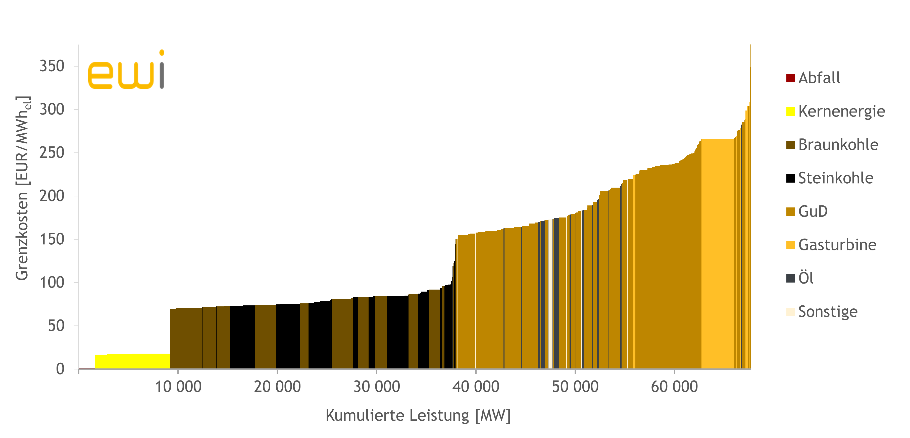
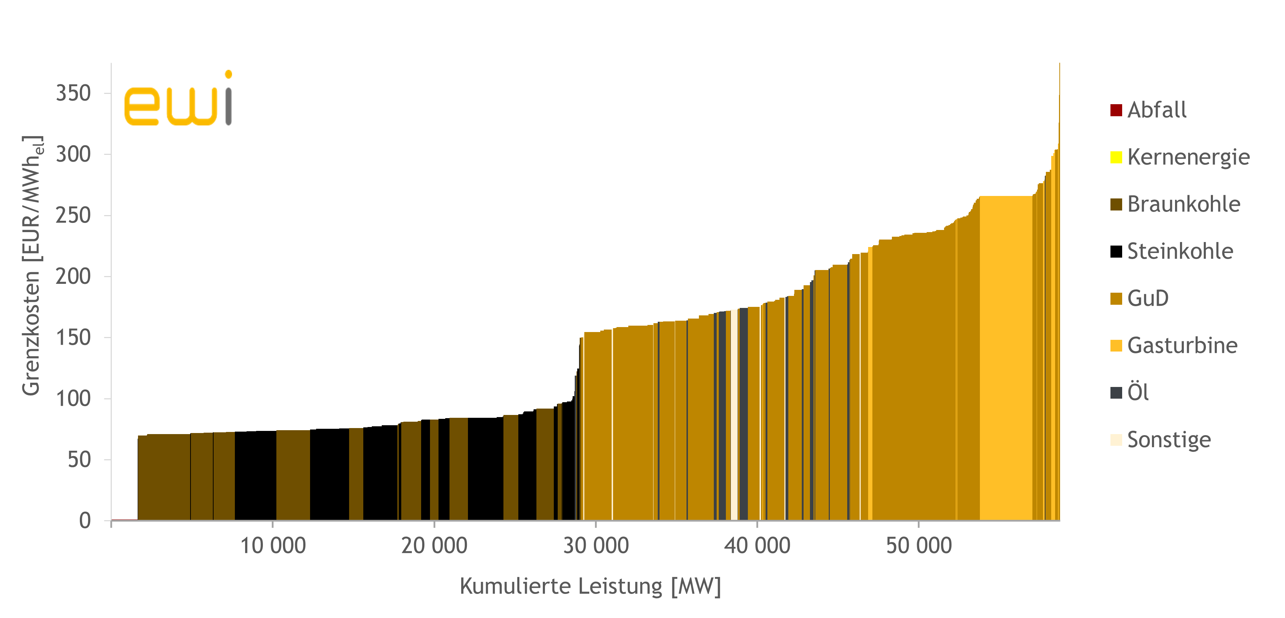
Ohne Kernkraftwerke bestimmen öfter Gaskraftwerke den Strompreis, wenn kein Wind weht und keine Sonne scheint
Stromerzeugung mit sechs Kernkraftwerken
83 €/MWh
Stromerzeugung ohne Kernkraft
155 €/MWh

Slide 8
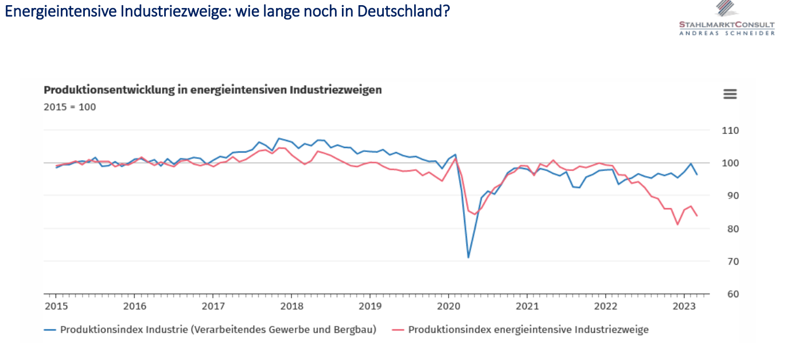
Die Folge: Die energieintensive Industrie verlässt Deutschland

Slide 9
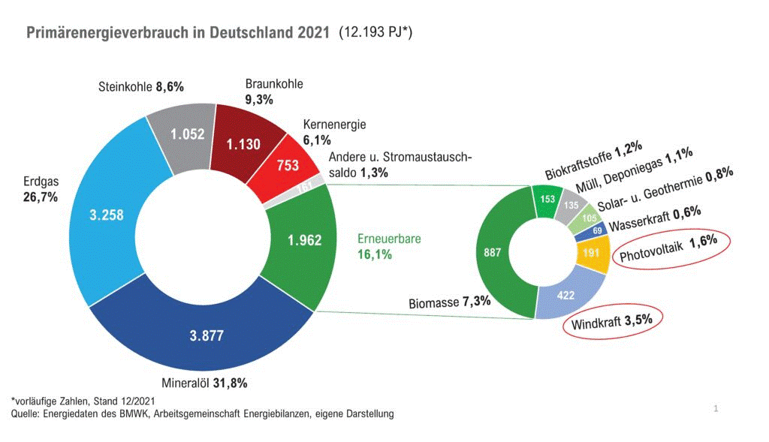
Die politische Antwort ist die Verdreifachung der Windkapazität und Vervierfachung der Solarkapazität bis 2030. Das politische Ziel der Bundesregierung für 2045 ist 100 % der Energieversorgung durch EE

Slide 10
Wer eine CO₂ Minderung ohne Kernenergie und ohne CCS durchsetzen will, zerstört den Wohlstand des Landes
"23 Jahre sind ein Klacks, je älter man wird, umso kürzer. In dieser Zeit bis 2045 CO2-neutral zu werden, ist ein überzogenes, utopisches Ziel, das zu einer politischen Gegenbewegung führen wird, die die grüne Bewegung beiseiteschiebt", Prof. Hans Werner Sinn
Zu einer effektiven Klimapolitik gehören laut Sinn neue Atomkraftwerke.
https://www.hanswernersinn.de/de/ohne-kernenergie-keine-energiewende-wz-15062022
Der IPCC empfiehlt in seinem Bericht AR5, Teil 3, S. 569 ((Achieving deep cuts will require more intensive use of technologies such as renewable energy, nuclear energy and CCS. Weiter : no single mitigation option will be sufficient. Kernenergie und CCS ist in Deutschland verboten . Warum folgen wir hier nicht der Wissenschaft ?

Slide 11
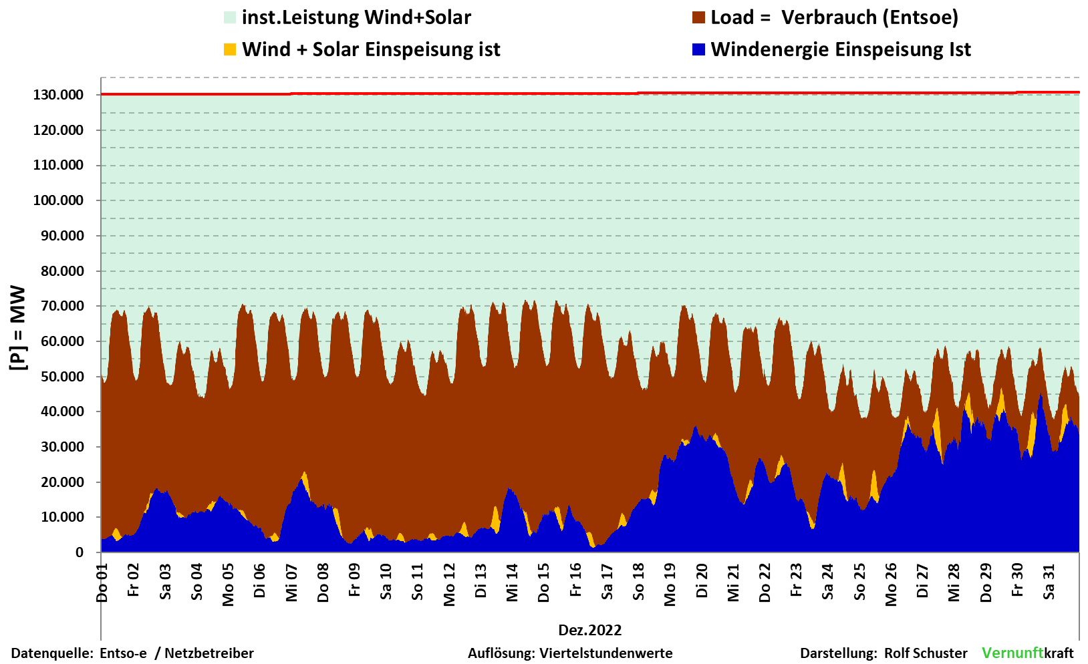
Das Risiko einer 100 % Energieversorgung durch EE:
Bei Dunkelflaute entsteht eine signifikante Lücke in der Stromversorgung
Stromproduktion Dezember 2022
Strom-
verbrauch
Strom-
einspeisung durch Wind und Sonne

Slide 12
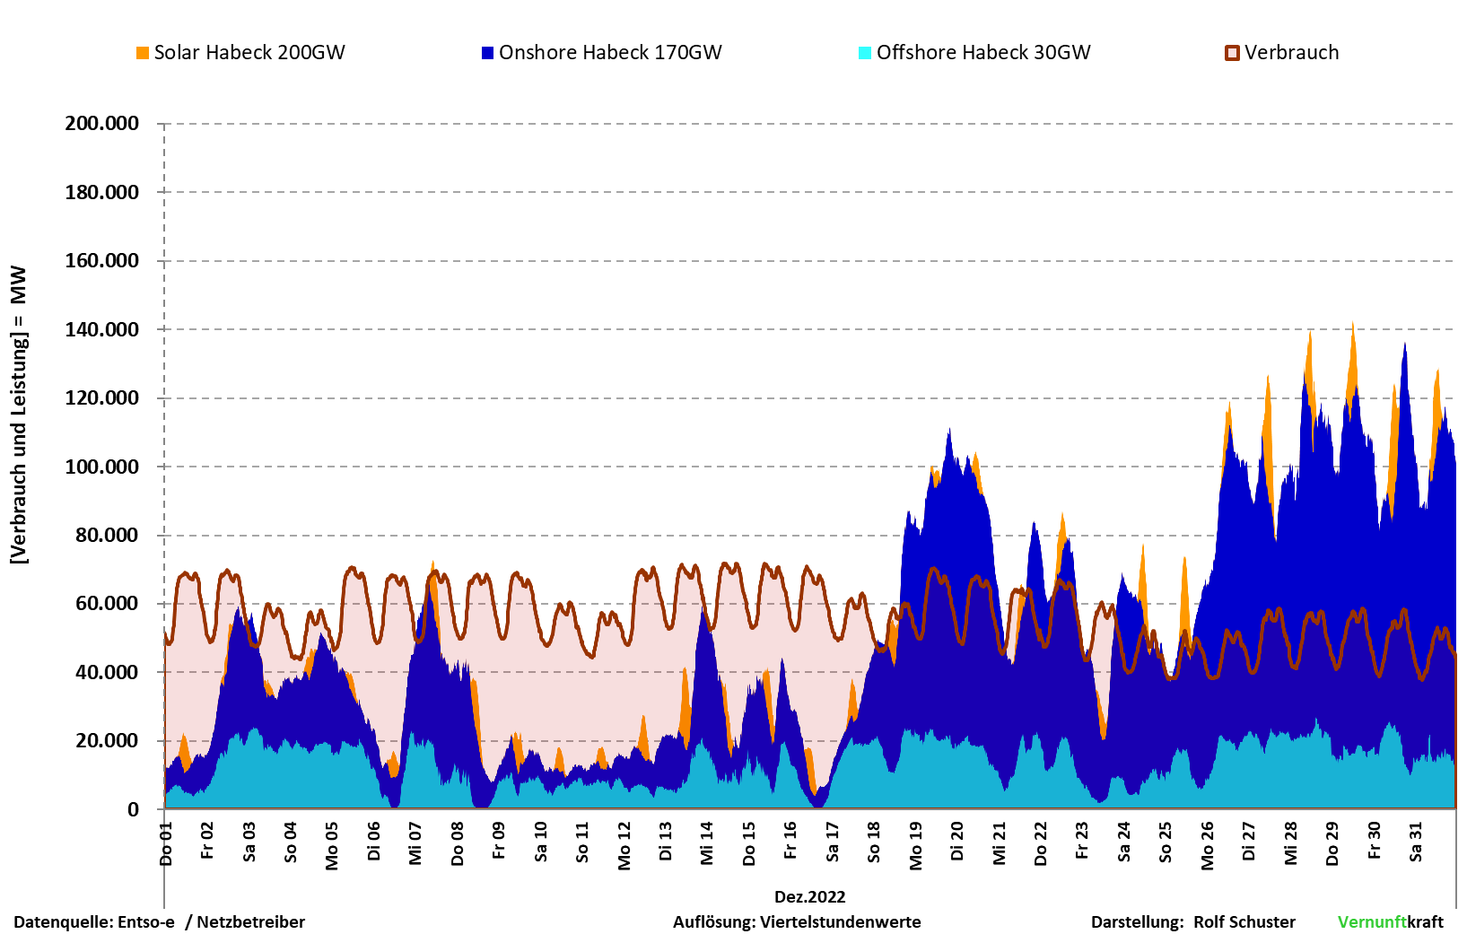
Die Verdreifachung der erneuerbaren Energien löst das Problem der Flaute nicht, solange es keine preiswerte Speichertechnologie gibt
Überversorgung ? Wasserstoff keine Lösung
Unterversorgung ?

Slide 13
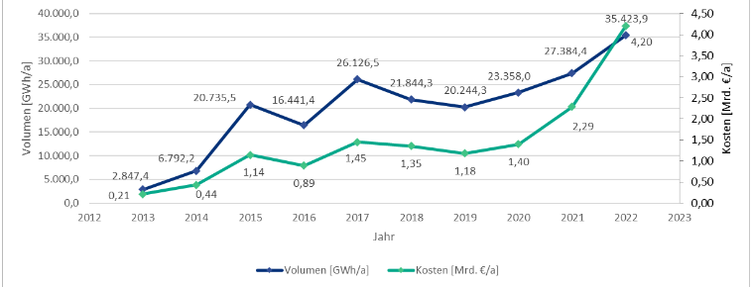
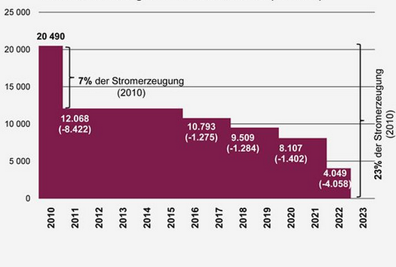
Kernkraftwerke garantierten niedrige Strompreise und die Stabilität der Stromversorgung
Engpassmanagment – Einspeisemanagement und Redispatch
Stillegung der Kernkraftwerke
Der Ausbau der volatilen Erneuerbaren und die sukzessive Stilllegung der Kernkraftwerke erhöhten den Interventionsbedarf der Netzbetreiber
Netzeingriffskosten 2013 0,21 Milliarden €
Netzeingriffskosten 2022 4,2 Milliarden €
Quelle : https://foes.de/publikationen/2023/2023_09_FOES_Redispatch.pdf

Slide 14
Kernenergie ist die beste Ergänzung für volatile Energien

Slide 15
Die Kosten des Wasserstoffstroms betragen fast das fünffache der heutigen Kosten für Wind- und Solarstrom
Heutiger Wind- und Solarstrom kostet ca. 7,5 €ct/kwh*
Wirkungsgrade : Elektrolyse 75 %
Verdichtung 90 %
Speicherung 100 %
Rückverstromung(Gasturbine) 35 %
oder Rückverstromung GUD-Kraftwerk 55 %
Gesamt 24 % -37 % 30 %
Kapital und Betriebskosten des Prozesses 5 €ct/kwh
Man benötigt 3 mal soviel Strom 25 €ct/kwh
Summe Kosten Wasserstoffstrom ca. 30 €ct/kwh
*Letzte Ausschreibung : Wind 7,34 Solardach 10,18 Solar Freianlagen 6,47 €ct/kwh

Slide 16
Die Folgekosten der erneuerbaren Energien steigen ebenfalls signifikant
Folgende Kosten der EE verteilt auf 600 TWh kommen hinzu:
Kompensationskosten für
Schutz vor Überlastung 4 Mrd €/a (1 €ct/kwh)
Netzausbau Hochspannung 200 Mrd. €/20 Jahre ( 2 €ct/kwh)
Niederspannungsnetz 5 Mrd /a (1 €ct/kwh)
Wasserstoffkraftwerke
(Acatech schätzt 120 TWh) 27 Mrd/a (4,5 €ct/kwh)
Gesamtkosten : 7,5 €ct/kwh Einspeisevergütung +1 Redispatch+2 Netzausbau Hochspannung + 1 Netzausbau Niederspannung +4,5 Wasserstoff =
16 €ct/kwh)

Slide 17
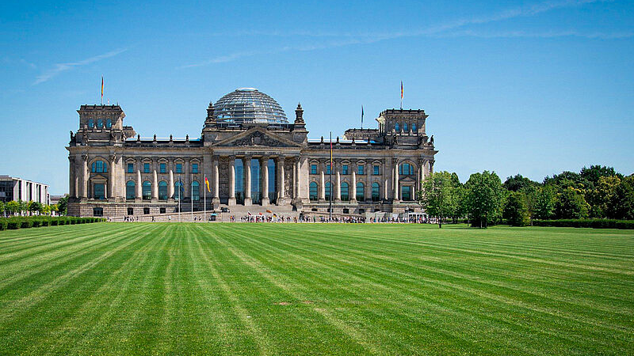
Notwendige, neue Rahmenbedingungen zur Bewältigung der Energiekrise

Slide 18
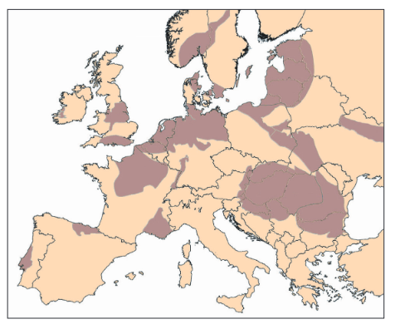
1.Fracking-Erdgasförderung in Deutschland ermöglichen, seit 2017 in Deutschland verboten
„Solange wir in Deutschland Erdgas benötigen, ist es – freundlich ausgedrückt – ein Schildbürgerstreich, dass wir es nicht bei uns fördern“
Hans-Joachim Kümpel, ehem. Präsident der Bundesanstalt für Geowissenschaften und Rohstoffe
Fördermenge nach Kümpel: jährlich 20 Milliarden Kubikmeter auf Jahrzehnte hinaus.
Insgesamt 2,3 Billionen m³

Slide 19
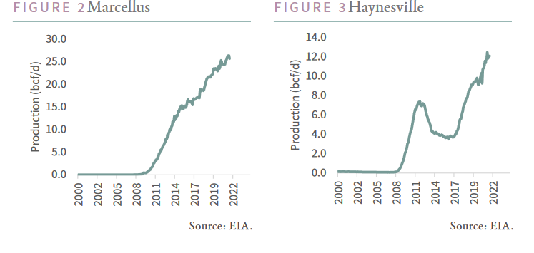
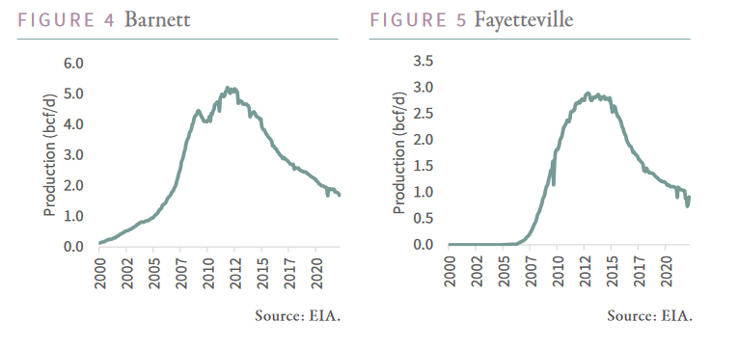
Wie sicher ist die Versorgung mit Schiefergas aus den USA ?
Die Regierung Biden hat die Exploration für neue Schiefergasfelder auf öffentlichem Grund untersagt
Schiefergasförderung in den beiden wichtigsten aktuellen Fördergebieten Marcellus und Haynesville und in älteren US-Feldern (Barnett und Fayetteville)

Slide 20
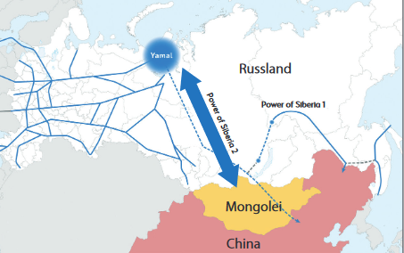
Gibt es eine mögliche Rückkehr zu russischem Gas?
Russland und China haben sich im Sommer 2022 über den Verlauf der Erdgaspipeline Power of Siberia 2 verständigt.
Sie soll 50 Milliarden m³ Erdgas aus dem Yamal Fördergebiet, das bislang Europa versorgt, nach China über die Mongolei transportieren.
Die Menge entspricht dem Gasimport von Nordstream 1 nach Europa. Baubeginn 2024.

Slide 21
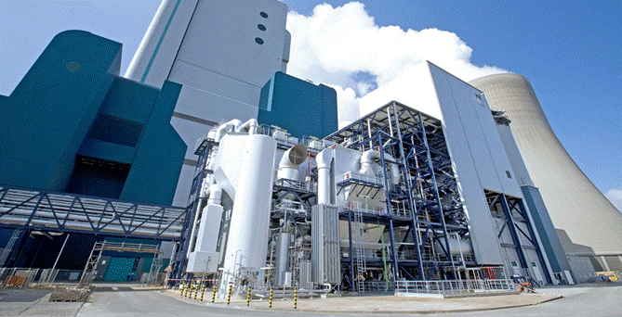
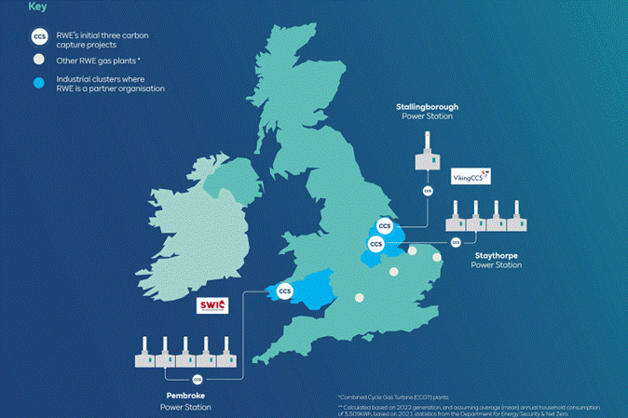
2. Wir brauchen „grüne“, CO2- freie Kohle- und Gaskraftwerke.
CCS-carbon capture sequestration ist in Deutschland verboten
Seit 2009 betreibt RWE am Standort des Braunkohlekraftwerks Niederaussem zusammen mit BASF und Linde eine Anlage zur nachträglichen Abscheidung von CO2. Die Anlage scheidet über 90 % des CO2 ab. Die Kosten betragen 30 €/t CO2.¹ Der Wirkungsgradverlust beträgt weniger als 10 %. Niederaussem soll nach Willen des Bundeswirtschaftsministers und RWE 2030 einschl. CO2-Abscheidung stillgelegt werden.
Am 23.5.2023 gab RWE bekannt, dass in England die dortigen Gaskraftwerke mit einer Leistung von 4,7 GW mit einer CCS-Anlage ausgestattet werden sollen und somit 11 Mio. t CO2 eingespart werden sollen
1 P. Moser et al VGB Powertech 1/2 2018 S.43
https://docplayer.org/77145490-Peter-moser-georg-wiechers-sandra-schmidt-knut-stahl-gerald-vorberg-und-torsten-stoffregen.html
Foto: BASF OASE blue
Foto RWE 2023

Slide 22
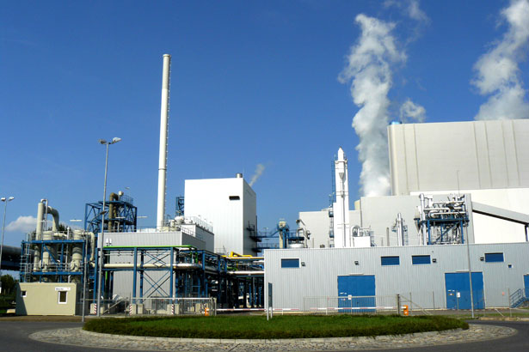
CO2- freie Kohlekraftwerke würden in Deutschland den Strompreis senken und die Stromversorgung für die Industrie sichern
Die CCS Anlage in Schwarze Pumpe in Deutschland wurde 2014 stillgelegt. Die Anlage steht immer noch dort.
Die ostdeutschen Braunkohlekraftwerke produzieren 50 TWh Strom und emittieren etwa 50 Mio. t CO2.¹ Der Aufwand für die CO2-Abscheidung würde etwa 70 €/t CO2, entsprechend 3,5 Milliarden € pro Jahr kosten. Die Stromkosten Deutschlands würden um 90 € Zertikatekosten/t CO2 , das sind 4,5 Milliarden, gesenkt. Netto: 1 Milliarde weniger Kosten pro Jahr !
Das isländische Unternehmen Carbfix speichert CO2 in Basalt. Nach 2 Jahren hat sich CO2 zu 95% zu Carbonaten mineralisiert. Bei 100 €/t CO2 Zertifikatspreis ist das CCS Verfahren einschl. Transport und Ablagerung mit Kosten von 60-80 € hoch wirtschaftlich
Quelle carbfix.com
1)https://braunkohle.de/braunkohle-in-deutschland/bedeutung-der-braunkohle

Slide 23
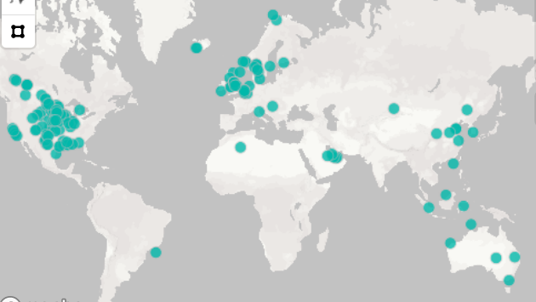
CCS wird weltweit betrieben - nur in Deutschland und Frankreich verboten
Übersicht kommerzieller CCS-Projekte. Frankreich und Deutschland haben keine Projekte.
Quelle :Global CCS Institute.

Slide 24
3. Neue, sichere Kernkraftwerkstechnologie in Deutschland ermöglichen
Exemplarische Übersicht zur Planung weltweiter Kernkraftwerke
USA: Dow und X-energy wollen gemeinsam ein SMR-Kernkraftwerk bauen (8.3.2023.)
Schweden: LeadCold prüft Studsvik-Standort für bleigekühlten Forschungs- und Demonstrationsreaktor 10.3.2023
USA: Oklo legt Projektplan zur Vorlizenzierung der Brennstoffrecyclinganlage vor (3.2.2023)
Dänemark: Prototyp eines Thorium-Flüssigsalzreaktors soll vor Ende 2025 in Betrieb sein (30.11.2022)
Kanada: Terrestrial Energy schliesst Phase 2 der Vorlizenzierung ab (20.4.2023
USA und Japan: Zusammenarbeit bei fortgeschrittenen Reaktoren (17.1.2023)
SMR: britische Aufsichtsbehörde prüft sechs Zulassungsanträge für Vorlizenzierung (11.1.2023)
Seaborgs schwimmendes Kernkraftwerk nimmt erste Hürde (10.1.2023
Grossbritannien: Regierung unterstützt gasgekühlte Hochtemperatur-Reaktoren (23.12.2023)
Ruanda : Fördert den Dual Fluid Reaktor
Deutschland ist der grüne Geisterfahrer in Sachen sicherer und preiswerter Kernenergie

Slide 25
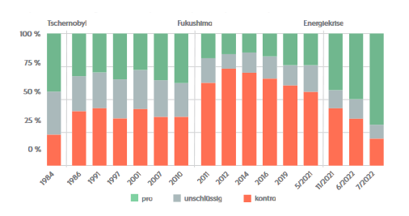
Das Meinungsbild zur Kernkraft in Deutschland hat sich seit der Energiekrise verschoben
Meinungsbild zur Kernkraft seit 1984

Slide 26


Weitere Informationen finden Sie auf:
vahrenholt.net
Klimanachrichten.de

